Slide 1

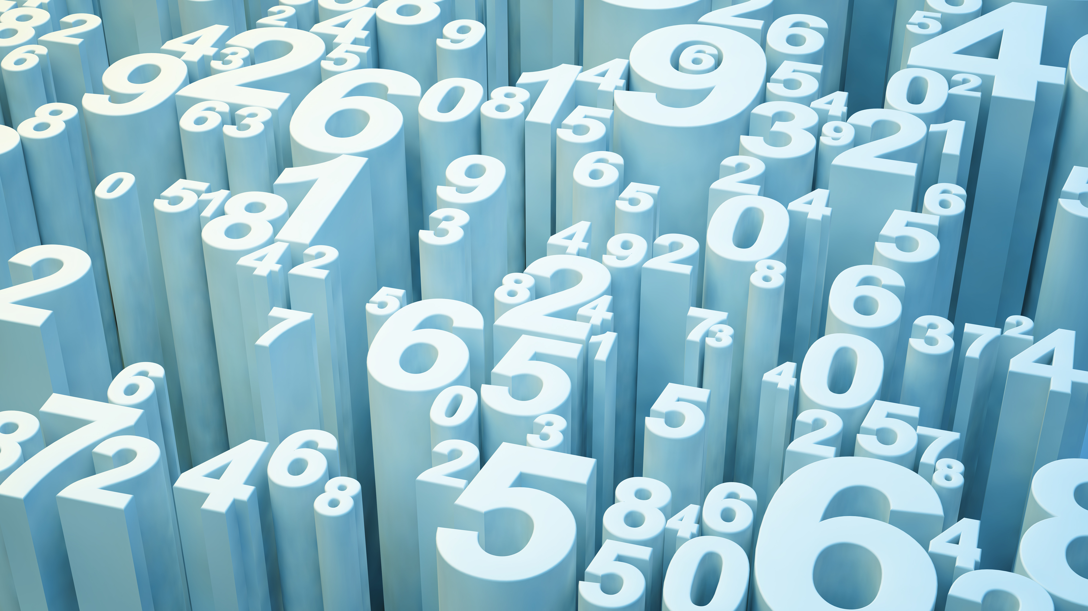
Introducción al Análisis de Datos con Python

Slide 2
Objetivos
Entender de dónde podemos obtener datos
Entender cómo podemos leer datos

Slide 3
Fuentes de Datos
Archivos: de distintos tipos, ubicados de forma local o en la nube
Bases de Datos: relacionales y no relacionales, on-premise o en la nube
Páginas Web: algunas más “legibles” que otras…
Servicios REST API
Mails: algunos pocos son “legibles”

Slide 4
Datos en Archivos
Estructurados: CSV, JSON, PARQUET, AVRO, XLSX
No Estructurados: PDF, DOCX, TXT, XLSX
Binarios y/o Compilados

Slide 5
¿Por qué no nos gustan los Excel?
Cantidad de filas limitadas: 65.536 para XLS y 1.048.576 para XLSX
No podemos combinar datos de distintas fuentes
Es una fuente “offline” y su actualización automática es dificultosa
Existe Python ! ! !

Slide 6
Datos en Bases de Datos (BD)
BD SQL: MS SQL Server, Oracle, MySQL, PostgreSQL
BD NoSQL: MongoDB, Cassandra, Redis
BD Cloud SQL: Azure SQL Database, AWS Aurora, GCP Cloud SQL
BD Cloud NoSQL: Azure CosmosDB, AWS DynamoDB, GCP BigTable
BD Cloud MPP: Azure Synapse, AWS Redshift, GCP BigQuery

Slide 7
Datos “online”
REST API Endpoints: se pueden acceder por token en su gran mayoría aunque hay algunas gratuitas…
Páginas Web: de las que son “legibles” pueden extraerse datos a través de “web scraping”

Slide 8
Datasets “online”
Google Datasets: https://datasetsearch.research.google.com/
Kaggle: https://www.kaggle.com/datasets
Buenos Aires Data: https://data.buenosaires.gob.ar/

Slide 9
¿Qué utilizamos para leer datos?
Pandas: biblioteca de software open source para el análisis y la manipulación de datos
https://pandas.pydata.org

Slide 10
pandas: instalación y primeros pasos
DEMO

Slide 11
Afianzando lo Aprendido
¿Qué posibles fuentes de datos existen?
¿Qué significa que los datos están “estructurados”? ¿y “no estructurados”?
¿Es Python una herramienta para reemplazar los “tediosos” Excel? ¿por qué?
¿Qué comando de pandas utilizamos para leer un CSV? ¿y un JSON?
¿Qué es un pandas DataFrame? ¿cómo sabemos su estructura?
¿Cómo podemos filtrar un DataFrame?

Slide 12
¿Preguntas?

Slide 13
¡Gracias!
Joaquín Santini
joaquinsantini@hotmail.com

